Slide 1
Яка роль математики в космосі
Головко Вікторія 11-А

Slide 2
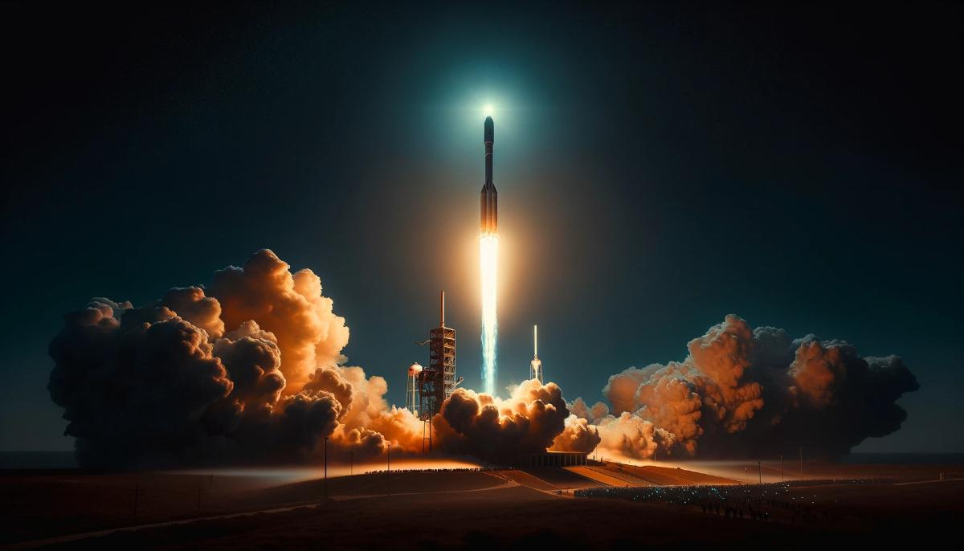
Інтегральне обчислення та запас палива
Одним із фундаментальних питань під час запуску ракети є визначення потрібного запасу палива. Складність полягає в тому, що паливо витрачається в міру підйому і прискорення ракети, і ці два параметри впливають один на одного. Тут на допомогу приходить інтегральне числення. Інтеграли дають змогу розрахувати, як змінюється витрата палива за різних швидкостей і висот, і як це впливає на загальний запас палива. Таким чином, інтегральне числення дає нам інструмент для розв'язання одного з найкритичніших завдань у космічних польотах.

Slide 3
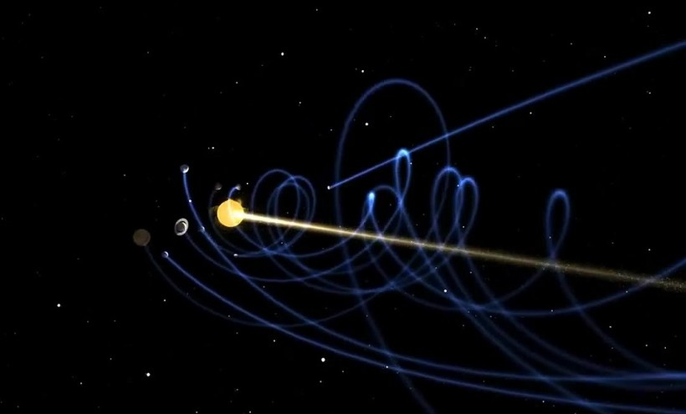
Траєкторії та Геометрія
Розрахунок траєкторії ракети або космічного апарата - це ще одне завдання, де не обійтися без інтегралів. Траєкторії в космосі нелінійні й залежать від безлічі чинників, включно з гравітаційними взаємодіями з іншими тілами. Тут також на допомогу приходить геометрія, яка є невід'ємною частиною математичного аналізу. Без розуміння геометричних законів руху тіл у просторі неможливо розв'язати безліч завдань, пов'язаних із космосом.

Slide 4
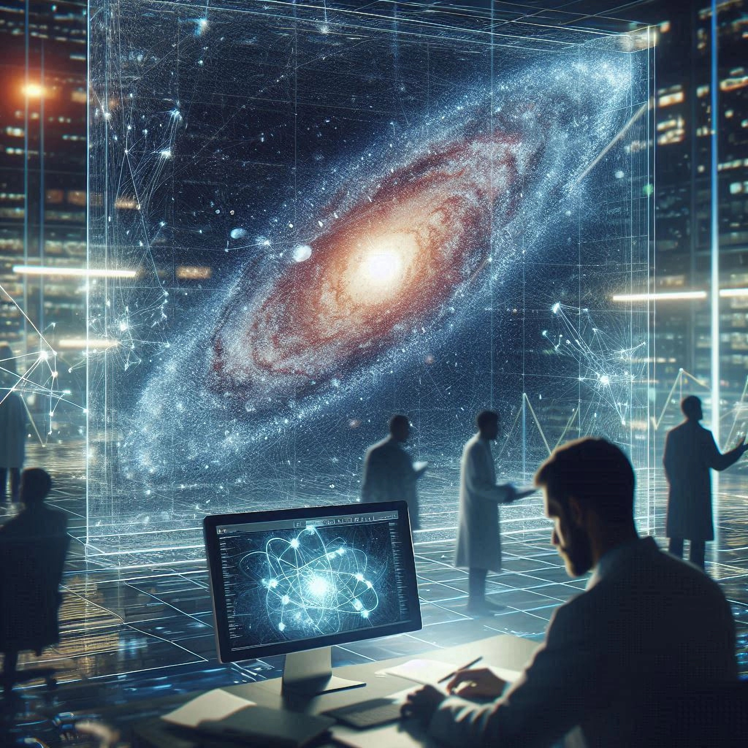
Комп'ютери та Булева Алгебра
Сучасні космічні місії неможливі без використання комп'ютерів, які вирішують величезну кількість завдань, від навігації до аналізу отриманих даних. В основі роботи цих комп'ютерів лежить булева алгебра, математична дисципліна, що вивчає операції з логічними значеннями. Навіть якщо ви вирішите використовувати простий інструмент, такий як логарифмічна лінійка, без розуміння математичних принципів ви не зможете нею користуватися.

Slide 5
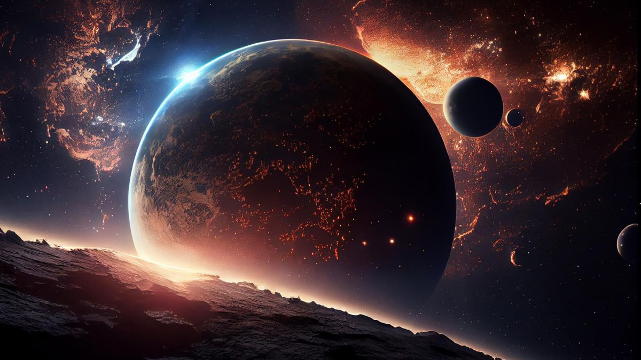
Логарифми
Астрономія має справу з величезними відстанями. Наприклад, відстань від Сонця до Землі дорівнює 150 мільйонів кілометрів. А відстані до найближчих зірок - це мінімум кілька світлових років. А один світловий рік це приблизно 9500 мільярдів кілометрів! Тому в астрономії можуть застосовуватися логарифмічні шкали. У логарифмічній шкалі, що ґрунтується на десятковому логарифмі число 100 перетворюється на 2, а мільярд на 9.

Slide 6
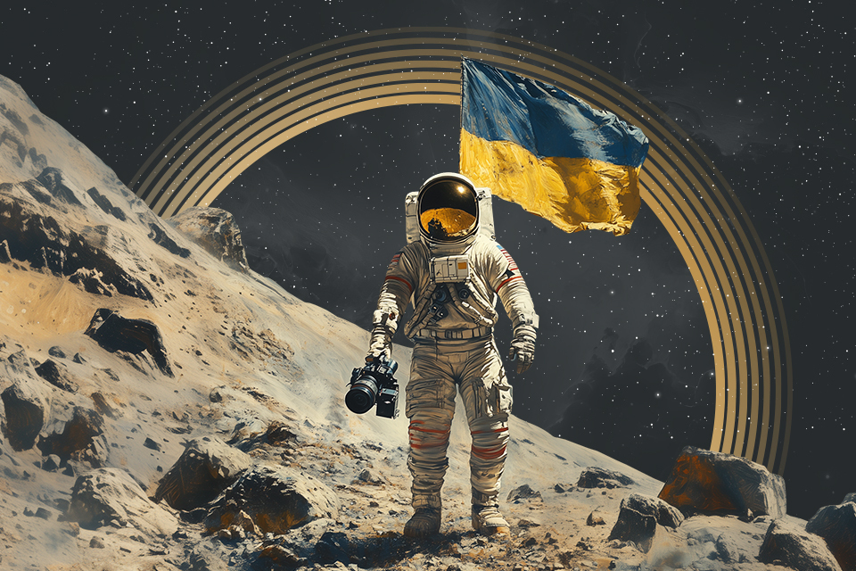
Математика відіграє ключову роль в освоєнні космосу. Вона надає інструменти для розв'язання складних завдань, від розрахунку запасу палива до визначення траєкторій та аналізу даних. В епоху космічних досліджень і дедалі складніших місій, математичні моделі та методи стають ще ціннішими. Вони не тільки сприяють просуванню наукового знання, а й служать надійним маяком для всіх, хто прагне до зірок.

